Slide 1




центр инновационного опыта.
Основные Результаты 2016 г. перспективы деятельности в 2017 г.
Университетский округ
инновационных образовательных учреждений ПЕРМСКОГО КРАЯ
Тема ЦИО: «Моделирование учебных ситуаций для развития культуры чтения и письма»
г.Пермь, МАОУ «Гимназия № 10». С. В. Сурдуковская, руководитель ЦИО
2017 г.

Slide 2
Транслируемость проекта в 2016 г.
Форматы диссеминации опыта
Мастер-классы для педагогов-предметников в течение года (8) | Реализация модульной программы дистанционного курса | День открытых дверей ЦИО | Участие в конференциях (6)
«Проблемы обучения школьников чтению и пониманию текстов». «Понимание учащимися смысла текста как основа продуктивного обучения». «Развитие универсальных интерпретационных и коммуникативных навыков учащихся» | «Развитие универсальных интерпретационных и коммуникативных навыков в урочной и внеурочной деятельности» на сайте http://fppkdo.ru/ | «Чтение и развитие личности в образовательном процессе». 15 сентября 2016 г. | Межрегиональная научно-практическая конференция «Инновационные механизмы достижения новых предметных, метапредметных, личностных образовательных результатов обучающихся в условиях внедрения ФГОС общего образования» 10 ноября 2016 г. X Всероссийская конференция «Национальная программа поддержки и развития чтения: проблемы и перспективы» 27 октября 2016 г.
«Приемы обучения осмыслению исторического текста» |  |  | Международная научно-практическая конференция «Чтение: многообразие возможностей 2-3 декабря 2016 г.

Slide 3
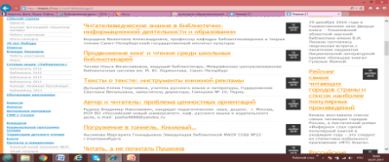


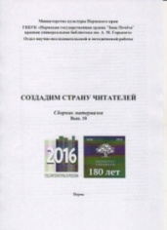



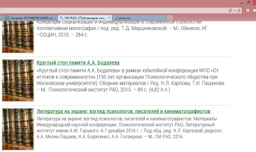
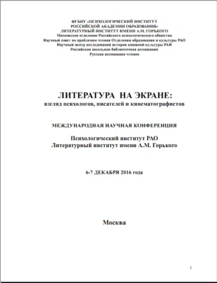
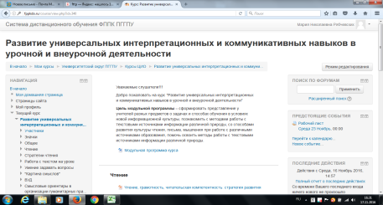
Транслируемость проекта в 2016 г.
Форматы диссеминации опыта
Публикации материалов из опыта на сайтах | Публикации в сборниках конференций | Публикации в периодических изданиях
http://chtenie-21.ru/virconf/doklad/page/4
http://www.pirao.ru/science/publications/ | Публикации в электронных сборниках РАО, ПИ РАО | Пермский педагогический журнал Сборник биб-ки М.Горького «Создадим страну читателей» Журнал «Умный» МО ПК | Цикл записей по продвижению чтения в программах на краевом радио https://vk.com/club74264798
Выступления в СМИ
Повышение уровня информационной открытости, подтверждение востребованности опыта

Slide 4

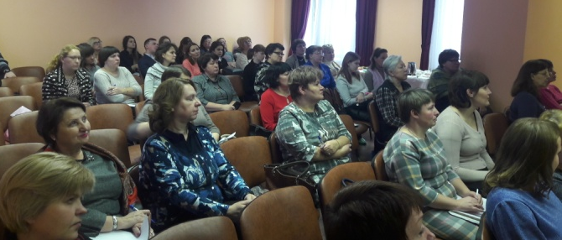
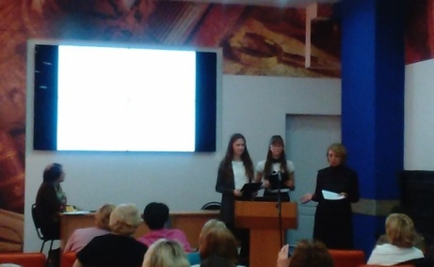
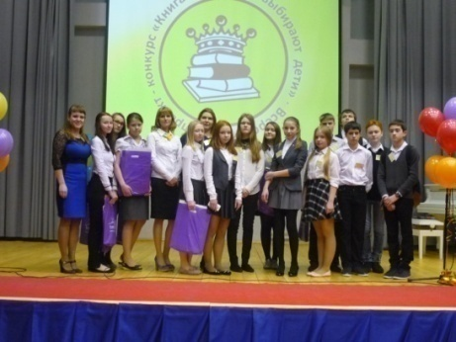

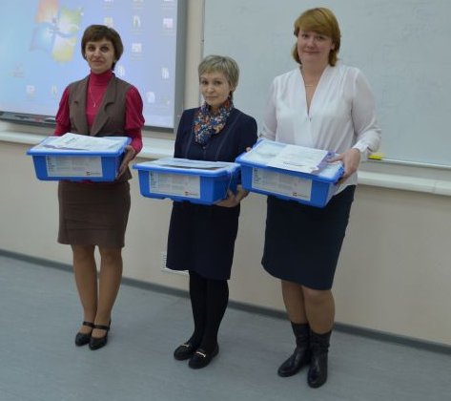


Ключевые события развития ЦИО
Вступление в РАЧ. Оформление регионального отделения Русской ассоциации чтения г.Москва (ноябрь 2016 г.)
Статус краевой стажировочной площадки
«Центр чтения» (май 2016 г.)
Участник национального
культурно-образовательного проекта
«Книга года-выбирают дети»
Участник Университетского округа инновационных образовательных учреждений ПГГПУ

Slide 5


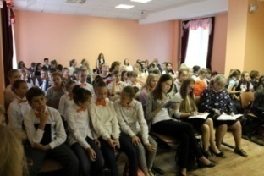
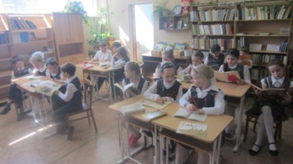
Перспективы на 2017 г. Описание модели
организации практик гуманитарного образования в гимназии
Гуманитарная практика «Прочтение кино» как практика восприятия и осмысления текстов культуры
Читательские практики в рекламном агентстве класса
Практики освоения стратегий смыслового чтения в урочной деятельности
Гуманитарные практики в проекте «Книга года»

Slide 6


Перспективы на 2017 г. Создание ресурсной базы ЦИО для педагогов и библиотекарей в электронном и печатном вариантах
Кейсы авторских обучающих материалов с опорой на практики чтения художественной литературы
Кейсы авторских дидактических
материалов
с опорой на практики чтения учебных текстов
Продукты инновационной деятельности
Учебное пособие в жанре практикума «Прочтение кино»
«Тексты о тексте: инструменты книжной рекламы» (видеотека, афиши, эссе, презентации по современной литературе)
«Дидактика творчества-2»: Технология организации читательских акций
Описание практики организации волонтерского читательского движения

Slide 7
Перспективы на 2017 г. Ресурсная база ЦИО.
Компоненты для тиражирования
Потребители: подростки, классные руководители, организаторы внеурочной деятельности
Рабочие листы индивидуального прочтения фильма.
Возможность приобрести опыт смыслообразования в процессе создания текстов на основе интерпретации текстов культуры - художественных или документальных фильмов.
Учебное пособие в жанре практикума
«Прочтение кино»

Slide 8

Перспективы на 2017 г.Ресурсная база ЦИО.
Компоненты для тиражирования
Потребители: учителя начальных классов
Измерители читательской грамотности
Независимая диагностика освоенности основных умений в области чтения и работы с информацией (извлечение явной информации, формулирование выводов. интерпретация и обобщение информации)
Результаты учащихся по уровням чтения (низкий, средний, повышенный, высокий)
Материалы метапредметной олимпиады «Грани мира. Мир в слове» для учащихся 3-5-х классов

Slide 9

Перспективы на 2017 г. Разработческая деятельность
Проектная деятельность по разработке дидактического комплекса для использования рекламного календаря (продукта гуманитарной практики), в урочной и внеурочной деятельности.
Потребители продукта:
классные руководители, педагоги-предметники, библиотекари, родители
«Календарь +»
Назначение «мотиватора к чтению»: педагогическое сопровождение
читателя-школьника,
поддержка читательской активности
Механизм вовлечения партнеров: сетевая методическая лаборатория.
Запуск в феврале 2017 г.

Slide 10
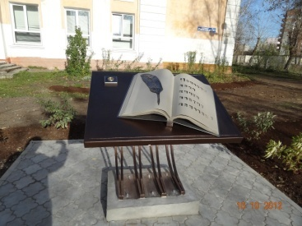
Благодарю за внимание.
Буду рада ответить на вопросы
Гимназия № 10, г.Пермь
Светлана Витальевна Сурдуковская, руководитель ЦИО

Slide 11

Ресурсная база ЦИО как система информационно-методического сопровождения педагогов. Функции
Организационная:
объединение для работы над проектом и сам процесс работы
Ресурсоемкая: создание обширного «банка-хранилища» разработок
Ресурсная база ЦИО
Системообразующая: упорядоченное представление всех материалов инновационной деятельности педагогов и творческой деятельности учащихся
Формат «long-live»: использование в учебно-воспитательном процессе в течение неограниченного времени
Кластерность: возможность объединения старых и новых разработок по актуальным направлениям деятельности

Slide 12
Положительные эффекты от деятельности гимназии в статусе ЦИО
Развитие средств и методик обучения продуктивному чтению
Система активизации читательской и текстовой деятельности
Повышение уровня внеурочной активности обучающихся
Центр инновационного опыта
Возникновение новых форматов практик гуманитарного образования и ученических сообществ
Повышение уровня информационной открытости

